Slide 1
第10章 系统级I/O
教 师： 史先俊
计算机科学与技术学院
哈尔滨工业大学
Notes:
讲述unix I/O的基本概念，如文件和描述符。介绍如何共享文件，I/O重定向如何工作，如何访问文件的元数据。C的标准I/O库与Linux I/O的关系，标准I/O的局限，这种局限使之不适合网络编程。

Slide 2
主要内容
IO系统
Unix I/O
用RIO包健壮地读写
读取文件元数据，共享和重定位
标准I/O
结束语

Slide 3
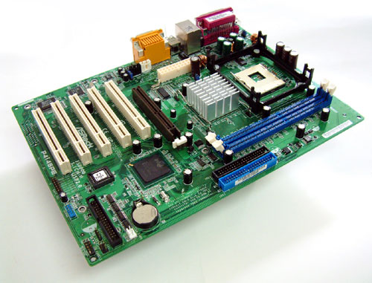

Slide 4
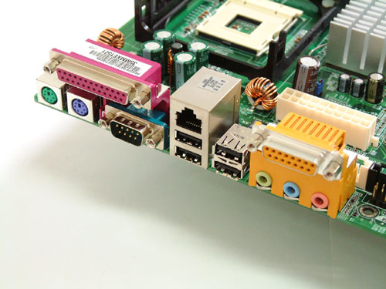

Slide 5
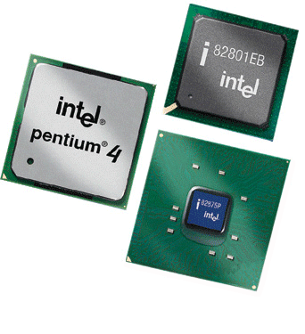


Slide 6
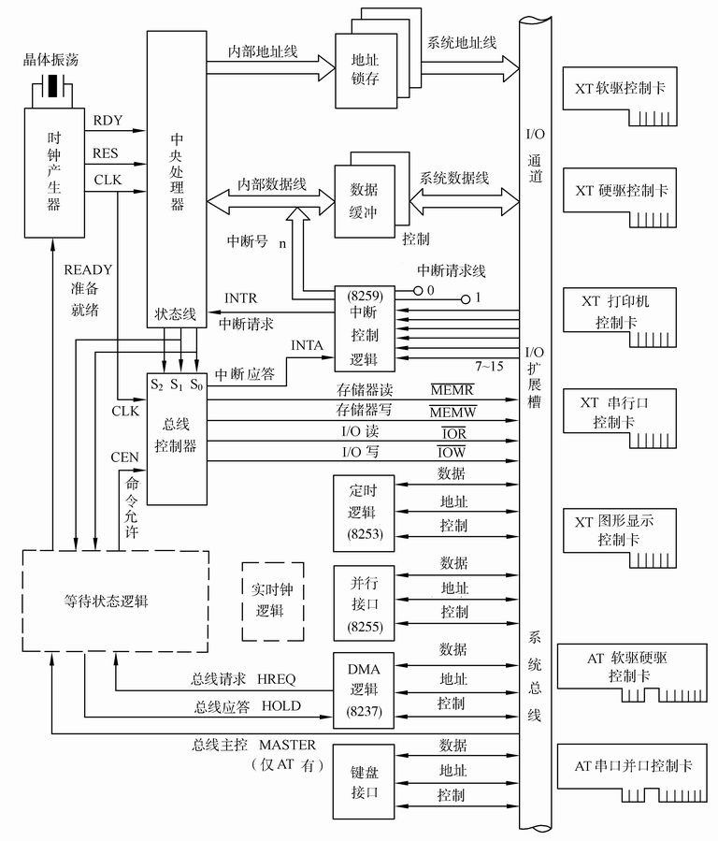

Slide 7
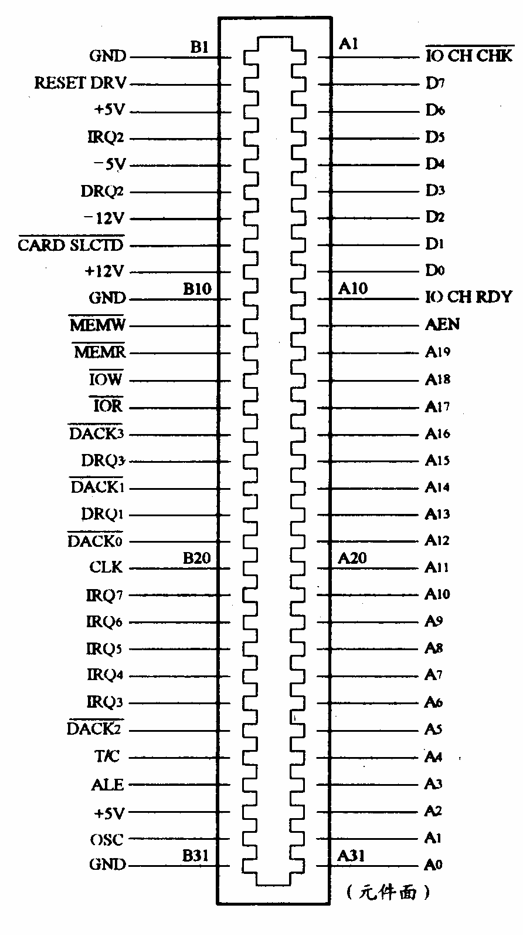
PC总线
62Pin、
8数据、20地址
总线工作频率：4.77MHz
总线带宽： 4.77MB/S

Slide 8
PCI总线信号
总线信号
AD[31:0]
PCI
兼容
设备
AD[63:32]
C/BE[3:0]
C/BE[7:4]
奇偶校验信号
PAR
PAR64
REQ64#
传输控制信号
FRAME#
ACK64#
TRDY#
IRDY#
PME#
电源事件
STOP#
DEVSEL#
CLKRUN#
IDSEL
仲裁
信号
REQ#
GNT#
CLK
INTA#
中断信号
系统信号
RST#
INTB#
INTC#
PERR#
INTD#
报错
信号
SERR#

Slide 9
基于PCI总线的系统结构图
CPU
处理器总线
Cache 控制器
内存控制器
处理器总线与主PCI
总线桥接器
主桥
高速缓存
Cache
内存
DRAM
存储器
总线
主PCI总线
PCI桥
标准
总线桥
PCI
显卡
PCI
SCSI卡
PCI与PCI
桥接器
PCI与ISA
桥接器
PCI与EISA
桥接器
次PCI总线
ISA总线
EISA总线
I/O支持
I/O支持
LAN I/O
控制器
MODEM
控制器
软盘
键盘
串行口
并行口
声频

Slide 10
现代PC的三级总线结构（PCI）
Cache
存储模块
CPU
Host/PCI
桥
Host Bus
PCI Bus0
PCI/ISA
或LPC桥
PCI
设备
PCI
设备
PCI/PCI
桥
PCI Bus1
ISA/LPC
PCI
设备
ISA
设备
ISA
设备
AGP：逻辑上也被认为是PCI总线，透过P2P桥

Slide 11
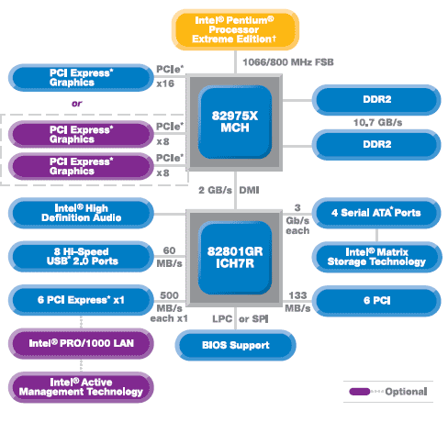

Slide 12
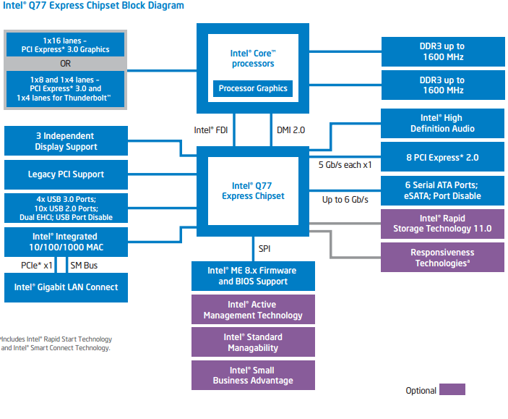

Slide 13
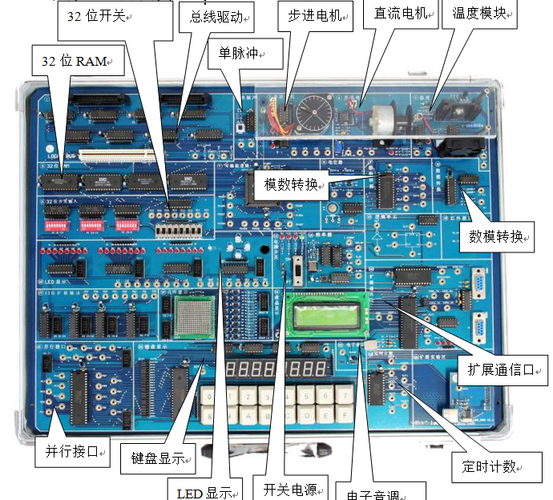

Slide 14
IO接口的基本概念
接口的定义
接口就是连接CPU与外设之间的部件，它完成CPU与外界的信息传送。还包括辅助CPU工作的外围电路，如中断控制器、DMA控制器、定时器、高速CACHE
为什么要使用接口？
  外设品种繁多
  工作速度慢
  信号类型和电平种类不同
  信息结构格式复杂

Slide 15
接口的功能
接口的十大功能
  输入输出功能
  数据缓冲功能
  联络功能
  数据转换功能
  中断管理功能
  提供时序控制功能
  寻址功能
  可编程功能
  电器特征的匹配功能
  错误监测功能

Slide 16
接口的组成
简单的I/O接口框图
DB
I/O 接口
数据
外部设备
CPU
数据口
AB
状态信号
状态口
CB
控制信号
控制口

Slide 17
端口
1.端口的概念
  软件上：接口中程序员可编程读写的寄存器地址。
  硬件上：接口电路中的寄存器（锁存器、缓冲器）等
2.端口的种类：
  数据口：输入、输出的数据信息
  状态口：接口的状态（包括设备的状态输入）。Cpu和外设引起
  控制口：控制信号。
3.端口的读写操作=软件上
  读 IN
  写 OUT
  输入输出指令(IN,OUT)：只限于使用AX或AL与外部设备的端口传送信息.

Slide 18
IN (INput)输入指令：信息从I/O通过累加器传送到CPU
  IN AL , PORT //直接的字节输入,PORT是外设端口编号(即端口地址),只能取 00H ~ 0FFH共256个端口地址.
  IN AX , PORT //直接的字输入,AX存储连续两个端口地址PORT+1,PORT
  IN AL , DX //间接的字节输入,端口地址范围可通过DX设置为0000H ~ 0FFFFH共65536个端口地址
  IN AX , DX //间接的字输入
OUT( OUTput)输出指令 ：信息从CPU通过累加器传送到I/O
  OUT PORT , AL //直接的字节输出,PORT规定与IN指令相同.
  OUT PORT , AX
  OUT DX , AL //间接的字节输出
  OUT DX , AX
MOV AL,05H OUT 27H, AL //将字节05H传送到地址27H的端口
MOV DX,378H IN AL,DX

Slide 19
端口的硬件构成==三态缓冲器和锁存器
三态缓冲器是微处理器并行总线接口中必须要使用的一种接口部件。
如图：
EN
EN
o
输出
输入
输入
其中EN开门：
输入为1时
输出为1
输入为0时
输出为0
其中EN关门：
输入为1/0，输出为高阻

Slide 20
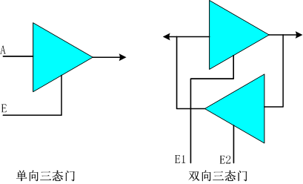
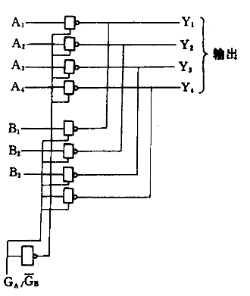
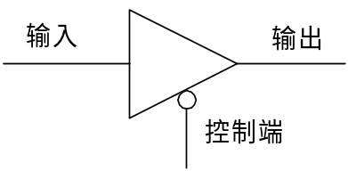

3种状态：逻辑1、逻辑0、高阻抗（断开或隔离）
双向数据总线的实现
任一时刻，CPU只能与其中的一个部件交换信息，其他电路必须与总线断开或隔离

Slide 21
I/O端口的编址和寻址
独立编址：专用I/O指令寻址方式-----X86
  端口地址不占用内存空间，单独编址构成I/O地址空间。
  CPU要设置专门的I/O指令来访问端口。
  优点：I/O指令和访存指令区别明显，程序编制清晰，容易理解
  缺点：I/O指令很少。只能传送。要求CPU提供两组控制信号。
统一编址：存储器影像I/O寻址方式-----SUN3-SUN4 MC68000系列CPU，很多嵌入式系统CPU
  端口和存储器统一编址，存储空间中一部分划出给I/O端口。无专门的I/O指令。
  所有内存操作指令都可用于I/O端口: add [port],al shl [port],1
  优点： 存储器指令多，灵活。 还可对端口内容进行运算。
  缺点： 占用内存空间。 程序晦涩，看不懂。速度慢。

Slide 22
I/O接口的地址译码
大译码（外译码）：译码器在CPU与IO芯片之间，其译码输出Y_{X}用来选择哪一个接口芯片，即译码IO接口芯片的基地址（基址）。其译码输入的地址线一般为A15-An
小译码（内译码）：译码器在IO芯片内部，是其相应的选择控制逻辑。用以选择IO接口芯片内部具体的端口。其译码输入的地址线一般为A_{n-1} - A₀
一个接口芯片都有一个CS-片选信号，同时有0-n个地址信号线。那么此接口的基地址就是CS-的地址，此接口最多有2^{n}个可编程端口地址。端口地址为CS-地址+1， CS-地址+2,……. CS-地址+ 2^{n} -1

Slide 23
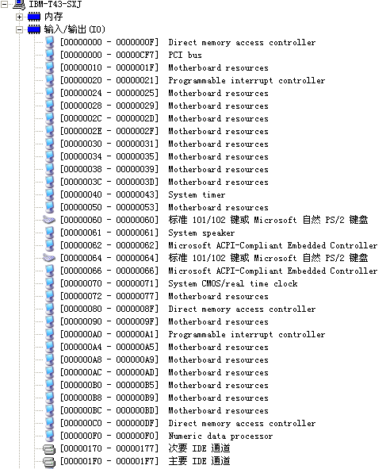
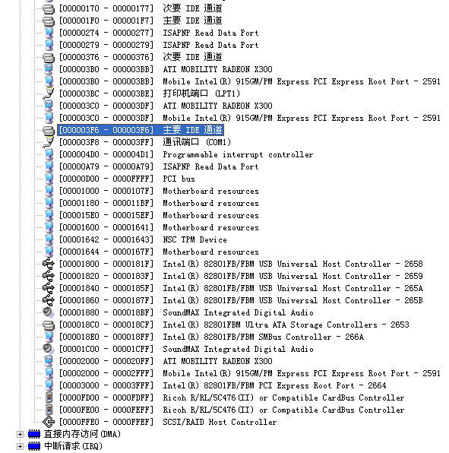
看所有的端口地址分配情况

Slide 24
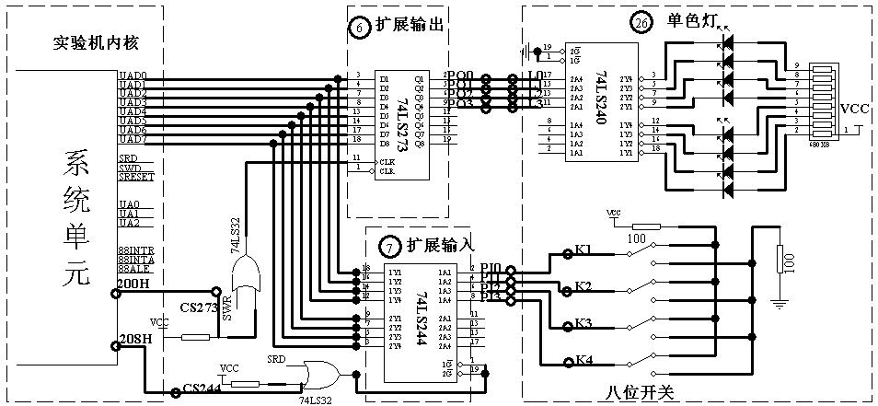

Slide 25
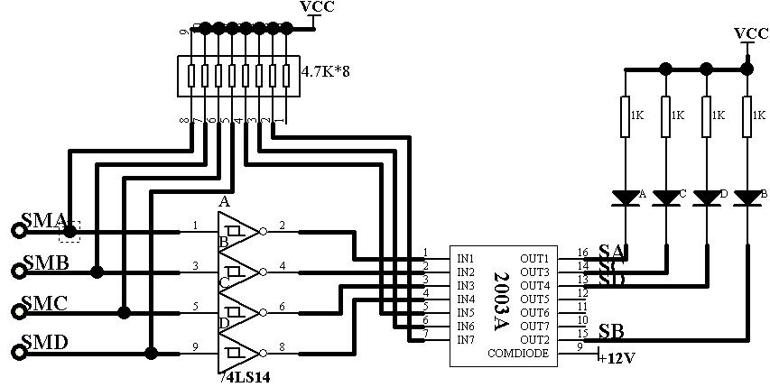

Slide 26
Unix I/O---OS的设备管理、文件管理
一个 Linux 文件 就是一个 m 字节的序列:
  B₀ , B₁ , .... , B_{k} , .... , B_{m-1}
现实情况: 所有的I/O设备都被模型化为文件:
  /dev/sda2（用户磁盘分区）
  /dev/tty2（终端）
甚至内核也被映射为文件:
  /boot/vmlinuz-3.13.0-55-generic（内核映像）
  /proc （内核数据结构）

Slide 27
Unix I/O
这种将设备优雅地映射为文件的方式，允许Linux内核引出一个简单、低级的应用接口，称为Unix I/O:
  打开和关闭文件
    open()and close()
  读写文件
    read() and write()
  改变当前的文件位置 (seek)
    指示文件要读写位置的偏移量
    lseek()
B₀
B₁
• • •
B_{k-1}
B_{k}
B_{k+1}
• • •
文件当前位置 = k

Slide 28
File Types文件类型
每个Linux文件都有一个类型（type）来表明它在系统中的角色：
  普通文件 (Regular file): 包含任意数据
  目录 (Directory): 一组链接文件的索引
  套接字 (Socket): 用来与另一个进程进行跨网络通信的文件
其他文件类型
  命名通道（Named pipes (FIFOs)）
  符号链接（Symbolic links）
  字符和块设备（Character and block devices）

Slide 29
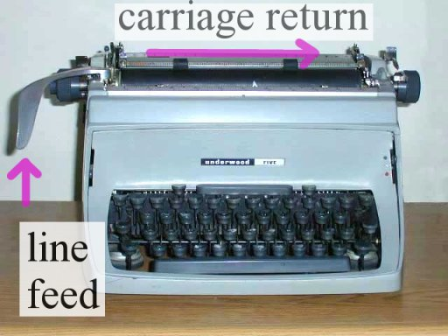
Regular Files 普通文件
普通文件包含任意数据
应用程序常常要区分文本文件（text files）和二进制文件 （binary files）
  文本文件是只包含 ASCII 或 Unicode字符的普通文件
  二进制文件是所有其他文件
    比如 目标文件, JPEG图像文件等等
  内核并不知道两者之间的区别
Linux文本文件是文本行的序列
  文本行是一个字符序列，以一个新行符 (‘\n’)结束
    新行符为 0xa, 与 ASCII 的换行符 (LF) 是一样的
其他系统中的行结束标志
  Linux和 Mac 操作系统 : ‘\n’ (0xa)
    换行 (LF)
  Windows 和 因特网络协议: ‘\r\n’ (0xd 0xa)
    Carriage return (CR) followed by line feed (LF)
    回车换行

Slide 30
Directories 目录
目录包含一组链接
  每个链接将一个文件名映射到一个文件
每个目录至少含有两个条目
  . 是到该文件自身的链接
  .. 是到目录层次结构中父目录的链接
操作目录命令
  mkdir: 创建空目录
  ls: 查看目录内容
  rmdir: 删除空目录

Slide 31
Directory Hierarchy 目录层次结构
所有文件都组织成一个目录层次结构，由名为 / (斜杠)的根目录确定
每个进程的内核中都保存着一个当前工作目录 ( current working directory (cwd))
  可以用cd命令来修改shell中的当前工作目录
/
bin/
dev/
etc/
home/
usr/
bash
tty1
group
passwd
droh/
bryant/
include/
bin/
hello.c
stdio.h
sys/
vim
unistd.h

Slide 32
Pathnames 路径名
目录层次结构中的位置用路径名来指定
  绝对路径名 以 ‘/’ 开始，表示从根节点开始的路径
    /home/droh/hello.c
  相对路径名 以文件名开始，表示从当前工作目录开始的路径
    ../home/droh/hello.c
/
cwd: /home/bryant
bin/
dev/
etc/
home/
usr/
bash
tty1
group
passwd
droh/
bryant/
include/
bin/
hello.c
stdio.h
sys/
vim
unistd.h

Slide 33
Opening Files 打开文件
打开文件是通知内核你准备好访问该文件
返回一个小的描述符数字---- 文件描述符。返回的描述符总是在进程中当前没有打开的最小描述符。
  fd == -1 说明发生错误
Linux内核创建的每个进程都以与一个终端相关联的三个打开的文件开始:
  0: 标准输入 (stdin)
  1: 标准输出 (stdout)
  2: 标准错误 (stderr)
int fd; /* file descriptor */
if ((fd = open("/etc/hosts", O_RDONLY)) < 0) {
perror("open");
exit(1);
}

Slide 34
Closing Files 关闭文件
关闭文件是通知内核你要结束访问一个文件
关闭一个已经关闭的文件是导致线程程序灾难的一个因素 (稍后详述)
好品德: 总是检查返回码，即使是看似良性的函数，比如 close()。
int fd; /* file descriptor */
int retval; /* return value */
if ((retval = close(fd)) < 0) {
perror("close");
exit(1);
}

Slide 35
Reading Files 读文件
读文件从当前文件位置复制字节到内存位置，然后更新文件位置
返回值表示的是实际传送的字节数量
  返回类型 ssize_t 是有符号整数
  nbytes < 0 表示发生错误
  不足值（Short counts） (nbytes < sizeof(buf) ) 是可能的，不是错误！
char buf[512];
int fd; /* file descriptor */
int nbytes; /* number of bytes read */
/* Open file fd ... */
/* Then read up to 512 bytes from file fd */
if ((nbytes = read(fd, buf, sizeof(buf))) < 0) {
perror("read");
exit(1);
}

Slide 36
Writing Files 写文件
写文件从内存复制字节到当前文件位置，然后更新文件位置
返回值表示的是从内存向文件fd实际传送的字节数量
  nbytes < 0 表明发生错误
  同读文件一样, 不足值（short counts） 是可能的，并不是错误!
char buf[512];
int fd; /* file descriptor */
int nbytes; /* number of bytes write */
/* Open the file fd ... */
/* Then write up to 512 bytes from buf to file fd */
if ((nbytes = write(fd, buf, sizeof(buf)) < 0) {
perror("write");
exit(1);
}

Slide 37
简单Unix I/O示例
一次一个字节地从标准输入复制到标准输出
#include "csapp.h"
int main(void)
{
char c;
while(Read(STDIN_FILENO, &c, 1) != 0)
Write(STDOUT_FILENO, &c, 1);
exit(0);
}

Slide 38
On Short Counts 不足值
出现“不足值”的几种情况:
  Encountering (end-of-file) EOF on reads 读时遇到EOF
  Reading text lines from a terminal 从终端读文本行
  Reading and writing network sockets 读写网络套接字
以下几种情况不会出现“不足值”:
  读磁盘文件 (除了 EOF)
  写磁盘文件----磁盘满也会
最好的解决办法就是一直允许不足值，反复处理不足值

Slide 39
主要内容
Unix I/O
用RIO包健壮地读写
读取文件元数据，共享和重定位
标准I/O
结束语

Slide 40
The RIO Package RIO包（Robust）
RIO 是一个封装体，在像网络程序这样容易出现不足值的应用中，提供了方便、健壮和高效的I/O
RIO 提供两类不同的函数
  无缓冲的输入输出函数 Unbuffered input and output of binary data
    rio_readn和 rio_written 每一字节都进内核
  带缓冲的输入函数 Buffered input of text lines and binary data
    rio_readlineb 和 rio_readnb
    带缓冲的 RIO 输入函数是线性安全的，它在同一个描述符上可以被交错地调用
下载地址： http://csapp.cs.cmu.edu/3e/code.html
  → src/csapp.c and include/csapp.h

Slide 41
Unbuffered RIO Input and Output
RIO的无缓冲的输入输出函数
使用与 Unix read 和 write 相同的接口
对于在网络套接字上传输数据特别有用
  rio_readn 在遇到 EOF时只能返回一个不足值
    只有当确定读取字节数时才使用它
  rio_writen 绝不会返回不足值
  对同一个描述符，可以任意交错地调用rio_readn 和 rio_writen
#include "csapp.h"
ssize_t rio_readn(int fd, void *usrbuf, size_t n);
ssize_t rio_writen(int fd, void *usrbuf, size_t n);
Return: num. bytes transferred if OK, 0 on EOF (rio_readn only), -1 on error

Slide 42
rio_readn函数
/*
* rio_readn - Robustly read n bytes (unbuffered)
*/
ssize_t rio_readn(int fd, void *usrbuf, size_t n)
{
size_t nleft = n;
ssize_t nread;
char *bufp = usrbuf;
while (nleft > 0) {
if ((nread = read(fd, bufp, nleft)) < 0) {
if (errno == EINTR) /* Interrupted by sig handler return */
nread = 0; /* and call read() again */
else
return -1; /* errno set by read() */
}
else if (nread == 0)
break; /* EOF */
nleft -= nread;
bufp += nread;
}
return (n - nleft); /* Return >= 0 */
}
csapp.c

Slide 43
Buffered RIO Input Functions
RIO的带缓冲的输入函数
高效地从内部内存缓冲区中缓存的文件中读取文本行和二进制数据
  rio_readlineb 从文件fd中读取最大长度文本行，并存储在 usrbuf
    对于从网络套接字上读取文本行特别有用
  停止条件
    已经读了最大字节数
    遇到EOF
    遇到新行符 (‘\n’)
#include "csapp.h"
void rio_readinitb(rio_t *rp, int fd);
ssize_t rio_readlineb(rio_t *rp, void *usrbuf, size_t maxlen);
ssize_t rio_readnb(rio_t *rp, void *usrbuf, size_t n);
Return: num. bytes read if OK, 0 on EOF, -1 on error

Slide 44
Buffered RIO Input Functions (cont)
RIO的带缓冲的输入函数
#include "csapp.h"
void rio_readinitb(rio_t *rp, int fd);
ssize_t rio_readlineb(rio_t *rp, void *usrbuf, size_t maxlen);
ssize_t rio_readnb(rio_t *rp, void *usrbuf, size_t n);
Return: num. bytes read if OK, 0 on EOF, -1 on error
  rio_readnb 从文件 fd 最多读n个字节
  停止条件
    已读最大字节数 maxlen
    遇到EOF
  同一个描述符对 rio_readlineb 和 rio_readnb 的调用可以任意交叉进行
    警告: 不要和 rio_readn 函数交叉使用

Slide 45
Buffered I/O: Implementation 带缓冲I/O的应用
读文件
文件有关联的缓冲区来保存从文件中读取，但是还未被用户代码读取的字节
Unix 文件分层:
rio_cnt
缓存
已读
unread
未读
rio_buf
rio_bufptr
缓存段
不在缓存
已读
未读
未见
当前文件位置

Slide 46
Buffered I/O: Declaration 带缓存的IO：声明
结构中包含所有信息
rio_cnt
缓存
已读
未读
rio_buf
rio_bufptr
typedef struct {
int rio_fd; /* descriptor for this internal buf */
int rio_cnt; /* unread bytes in internal buf */
char *rio_bufptr; /* next unread byte in internal buf */
char rio_buf[RIO_BUFSIZE]; /* internal buffer */
} rio_t;

Slide 47
RIO函数示例
从标准输入复制一个文本文件到标准输出
#include "csapp.h"
int main(int argc, char **argv)
{
int n;
rio_t rio;
char buf[MAXLINE];
Rio_readinitb(&rio, STDIN_FILENO);
while((n = Rio_readlineb(&rio, buf, MAXLINE)) != 0)
Rio_writen(STDOUT_FILENO, buf, n);
exit(0);
}
cpfile.c

Slide 48
主要内容
Unix I/O
用RIO包健壮地读写
读取文件元数据，共享和重定位
标准I/O
结束语

Slide 49
File Metadata 读取文件元数据
元数据 (Metadata) 是关于文件的信息
每个文件的元数据都有内核来保存
  用户通过调用 stat和fstat 函数访问元数据
/* Metadata returned by the stat and fstat functions */
struct stat {
dev_t st_dev; /* Device */
ino_t st_ino; /* inode */
mode_t st_mode; /* Protection and file type */
nlink_t st_nlink; /* Number of hard links */
uid_t st_uid; /* User ID of owner */
gid_t st_gid; /* Group ID of owner */
dev_t st_rdev; /* Device type (if inode device) */
off_t st_size; /* Total size, in bytes */
unsigned long st_blksize; /* Blocksize for filesystem I/O */
unsigned long st_blocks; /* Number of blocks allocated */
time_t st_atime; /* Time of last access */
time_t st_mtime; /* Time of last modification */
time_t st_ctime; /* Time of last change */
};

Slide 50
访问文件元数据示例
linux> ./statcheck statcheck.c
type: regular, read: yes
linux> chmod 000 statcheck.c
linux> ./statcheck statcheck.c
type: regular, read: no
linux> ./statcheck ..
type: directory, read: yes
int main (int argc, char **argv)
{
struct stat stat;
char *type, *readok;
Stat(argv[1], &stat);
if (S_ISREG(stat.st_mode)) /* Determine file type */
type = "regular";
else if (S_ISDIR(stat.st_mode))
type = "directory";
else
type = "other";
if ((stat.st_mode & S_IRUSR)) /* Check read access */
readok = "yes";
else
readok = "no";
printf("type: %s, read: %s\n", type, readok);
exit(0);
}
statcheck.c

Slide 51
How the Unix Kernel Represents Open Files
Unix内核如何表示打开文件
两个描述符引用两个不同的打开文件。
描述符 1 (stdout) 指向终端, 描述符 4 指向打开磁盘文件
描述符表
[每个进程一张表]
打开文件表
[所有进程共享]
v-node 表
[所有进程共享]
File A (terminal)
stdin
fd 0
文件访问
stdout
fd 1
文件位置
文件大小
Info in
stat struct
stderr
fd 2
fd 3
refcnt=1
文件类型
fd 4
...
...
File B (disk)
文件访问
文件位置
文件大小
refcnt=1
文件类型
...
...

Slide 52
File Sharing 共享文件
两个不同的描述符通过两个不同的打开文件表表项来共享同一个磁盘文件
  例如，以同一个filename调用open函数两次
描述符表
[每个进程一张表]
打开文件表
[所有进程共享]
v-node 表
[所有进程共享]
文件 A (磁盘)
stdin
fd 0
文件访问
stdout
fd 1
File pos
文件大小
stderr
fd 2
fd 3
refcnt=1
文件类型
fd 4
...
...
文件 B (磁盘)
文件位置
refcnt=1
...

Slide 53
How Processes Share Files: fork
进程如何共享文件：fork
子进程继承父进程的打开文件
  注意: 共享相同的文件位置 (使用 fcntl 改变位置)
调用fork 之前:
描述符表
[一个进程一个表]
打开文件表
[所有进程共享]
v-node 表
[所有进程共享]
File A (terminal)
stdin
fd 0
文件访问
stdout
fd 1
文件位置
文件大小
stderr
fd 2
fd 3
refcnt=1
文件类型
fd 4
...
...
File B (disk)
文件访问
文件位置
文件大小
refcnt=1
文件类型
...
...

Slide 54
How Processes Share Files: fork
进程如何共享文件：fork
子进程继承父进程的打开文件
调用fork 之后:
  子进程的表与父进程的表相同, 每一个 refcnt +1
描述符表
[一个进程一个表]
打开文件表
[所有进程共享]
v-node 表
[所有进程共享]
Parent
File A (terminal)
fd 0
文件访问
fd 1
文件位置
文件大小
fd 2
文件类型
fd 3
refcnt=1
fd 4
...
...
Child
File B (disk)
文件访问
fd 0
文件大小
fd 1
文件位置
fd 2
refcnt=1
文件类型
fd 3
fd 4
...

Slide 55
I/O Redirection I/O重定向
问题: Unix内核如何实现 I/O 重定向?
  linux> ls > foo.txt
回答: 调用 dup2(oldfd, newfd)函数
  复制描述符表表项 oldfd 到描述符表表项 newfd，覆盖描述符表表项newfd以前的内容。
描述符表
调用 dup2(4,1)之后
描述符表
调用 dup2(4,1)之前
fd 0
fd 0
fd 1
a
fd 1
b
fd 2
fd 2
fd 3
fd 3
fd 4
b
fd 4
b

Slide 56
I/O Redirection Example I/O重定向示例
步骤 #1: 打开需重定位文件
  在调用dup2 (4, 1)之前
描述符表
[一个进程一个表]
打开文件表
[所有进程共享]
v-node 表
[所有进程共享]
文件 A (终端)
stdin
fd 0
文件访问
stdout
fd 1
文件位置
文件大小
stderr
fd 2
fd 3
refcnt=1
文件类型
fd 4
...
...
File B
文件访问
文件位置
文件大小
refcnt=1
文件类型
...
...

Slide 57
I/O Redirection Example (cont.)
步骤 #2: 调用 dup2(4,1)
  使得 fd=1 (stdout) 指向 fd=4 所指向的磁盘文件
描述符表
[一个进程一个表]
打开文件表
[所有进程共享]
v-node 表
[所有进程共享]
File A
stdin
fd 0
文件访问
stdout
fd 1
文件位置
文件大小
stderr
fd 2
fd 3
refcnt=0
文件类型
fd 4
...
...
File B (disk)
文件访问
文件位置
文件大小
refcnt=1
文件类型
...
...

Slide 58
主要内容
Unix I/O
用RIO包健壮地读写
读取文件元数据，共享和重定位
标准I/O
结束语

Slide 59
Standard I/O Functions 标准I/O函数
C语言定义了标准I/O库 (libc.so) ，为程序员提供了Unix 标准 I/O 的较高级别的替代
  详见附录B中K&R的文章
标准 I/O 函数示例:
  打开和关闭文件 (fopen 和 fclose)
  读和写字节 (fread 和 fwrite)
  读和写字符串 (fgets 和 fputs)
  格式化的读和写 (fscanf and fprintf)

Slide 60
Standard I/O Streams 标准I/O流
标准 I/O库将一个打开的文件 模型化为流
  对文件描述符和流缓冲区的抽象
每个C程序开始时都有三个打开的流(在stdio.h中定义)
  stdin (standard input) 标准输入
  stdout (standard output) 标准输出
  stderr (standard error) 标准错误
#include <stdio.h>
extern FILE *stdin; /* standard input (descriptor 0) */
extern FILE *stdout; /* standard output (descriptor 1) */
extern FILE *stderr; /* standard error (descriptor 2) */
int main() {
fprintf(stdout, "Hello, world\n");
}

Slide 61
Buffered I/O: Motivation 带缓冲I/O的动机
应用经常同时读/写同一字符
  getc, putc, ungetc
  gets, fgets
    每次读一行文本，到新行处停止
作为昂贵的 Unix I/O 调用来执行
  读和写需要调用 Unix 内核
    > 10,000 时钟周期
解决: 带缓冲的读
  使用 Unix 读获取字符块
  用户输入函数每次从缓存取一个字节
    当缓存为空时重新填充
缓存
已读
未读

Slide 62
Buffering in Standard I/O 标准I/O的缓存
使用带缓冲的标准 I/O 函数
缓冲区刷新到输出 fd，当遇到 “\n”，调用fflush 或 exit, 或从main返回.
printf("h");
printf("e");
printf("l");
printf("l");
printf("o");
buf
printf("\n");
h
e
l
l
o
\n
.
.
fflush(stdout);
write(1, buf, 6);

Slide 63
Standard I/O Buffering in Action
标准I/O缓冲区的作用
通过Linux的 strace 程序观察这种缓冲作用:
#include <stdio.h>
int main()
{
printf("h");
printf("e");
printf("l");
printf("l");
printf("o");
printf("\n");
fflush(stdout);
exit(0);
}
linux> strace ./hello
execve("./hello", ["hello"], [/* ... */]).
...
write(1, "hello\n", 6) = 6
...
exit_group(0) = ?

Slide 64
主要内容
Unix I/O
用RIO包健壮地读写
读取文件元数据，共享和重定位
标准I/O
结束语

Slide 65
Unix I/O 、标准 I/O 和 RIO之间的关系
标准 I/O 和 RIO 是基于较低级的 Unix I/O 函数来实现的。
我该使用哪些I/O函数?
fopen fdopen
fread fwrite fscanf fprintf sscanf sprintf fgets fputs fflush fseek
fclose
C 应用程序
rio_readn
rio_writen
rio_readinitb
rio_readlineb
rio_readnb
标准 I/O 函数
RIO 函数
open read
write lseek
stat close
Unix I/O 函数
(通过系统调用来访问)

Slide 66
Pros and Cons of Unix I/O Unix I/O优点和缺点
优点
  Unix I/O 是最通用、开销最低的I/O方式
    所有其他 I/O都是使用Unix I/O 函数来实现的
  Unix I/O 提供访问文件元数据的函数
  Unix I/O 函数是异步信号安全的，可以在信号处理程序中安全地使用
缺点
  处理不足值时容易出错
  有效地读取文本行需要某种形式的缓冲, 容易出错
  这两个问题都是由标准I/O和RIO包来解决

Slide 67
Pros and Cons of Standard I/O
标准I/O的优点和缺点
优点:
  通过减少读和写系统调用的次数，有效增加内存
  自动处理不足值
缺点:
  没有提供访问文件元数据的函数
  标准 I/O 函数不是异步信号安全的, 不适合用于信号处理
  标准 I/O 不适合网络套接字的输入输出操作
    对流的限制和对套接字的限制有时候会互相冲突，而又很少有文档描述这些现象(CS:APP3e, Sec 10.11)

Slide 68
Choosing I/O Functions I/O函数的选择
一般规则：使用最高级别的I/O函数
  大多数 C 程序员在其整个职业生涯中只使用标准 I/O
  但是,他一定明白你所使用的函数!
什么时候使用标准 I/O
  当使用磁盘文件和终端文件时
什么时候使用 Unix I/O
  在信号处理程序中, 因为 Unix I/O 是异步信号安全的
  在极少数情况下，当你需要绝对最高的性能时
什么时候使用 RIO
  当你准备读、写网络套接字时
  避免在套接字上使用标准I/O

